Slide 1
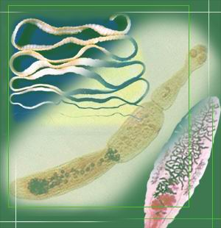
Тип плоские черви (Plathelminthes)

Slide 2
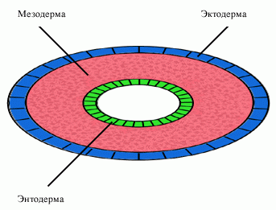
Тип плоские черви
Плоские черви – трехслойные животные с двухсторонней симметрией тела
Схема строения плоских червей

Slide 3
Классификация типа Плоские черви
Тип Плоские черви – Plathelminthes
Класс Ресничные черви – Turbellaria
Класс Моногенеи –Monogenea
Класс Сосальщики – Trematoda
Класс Ленточные черви – Cestoda

Slide 4
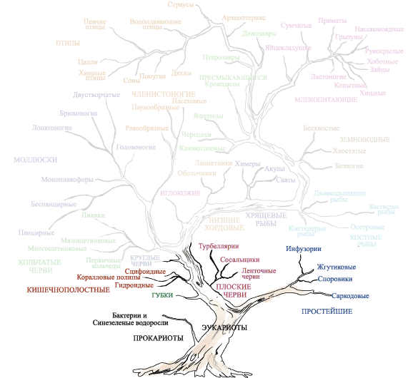
Положение плоских червей в животном мире

Slide 5
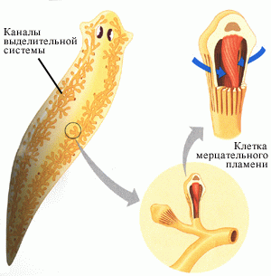
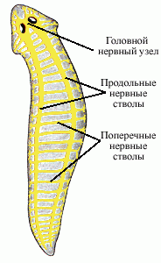
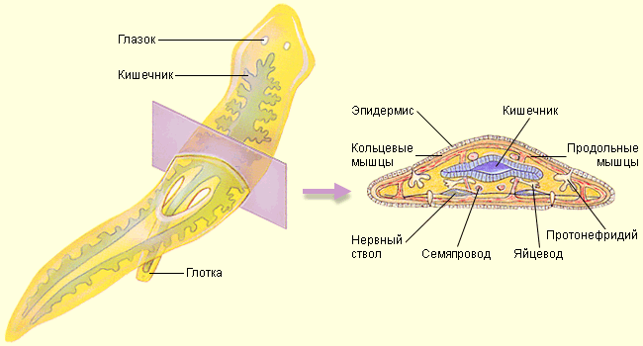
Класс ресничные черви – Turbellaria
Представитель – молочная планария

Slide 6
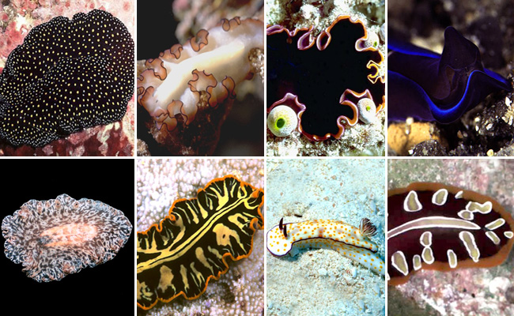
Ресничные черви

Slide 7
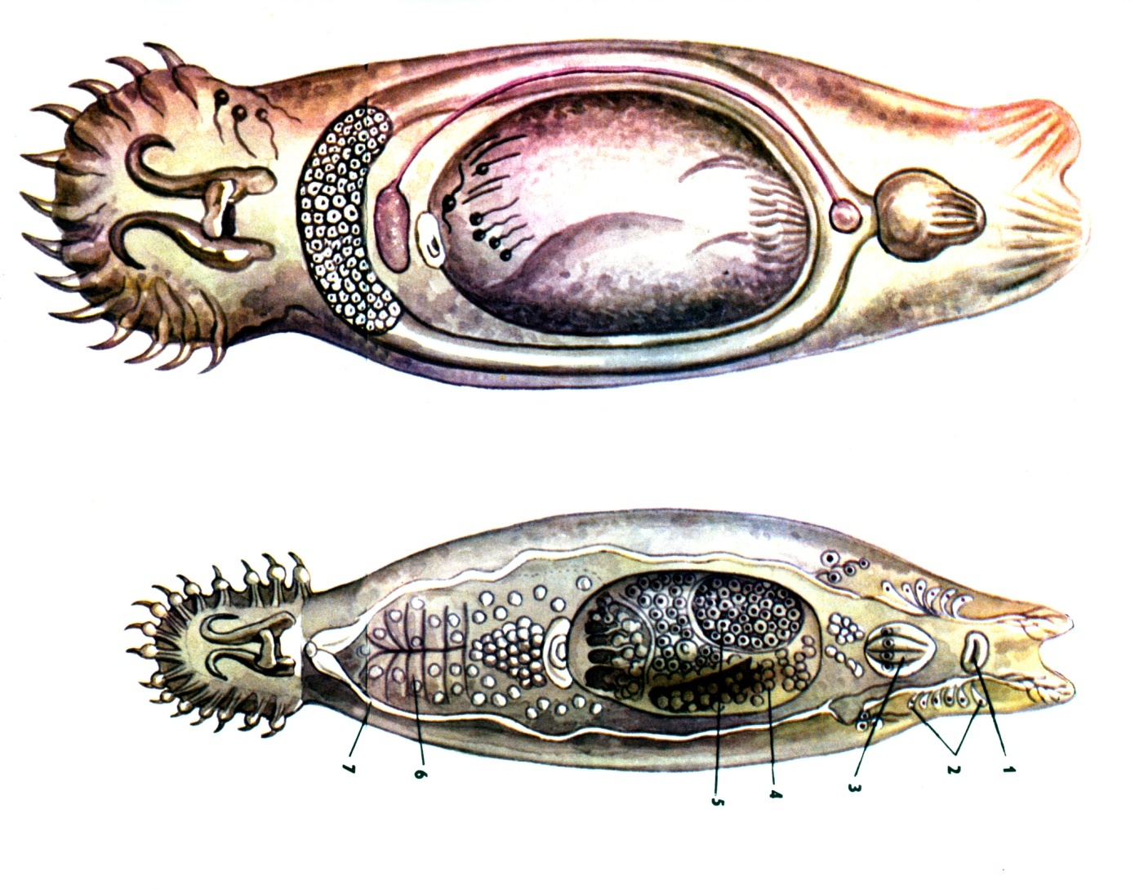
Класс Моногенеи (Monogenea)
Представители:
спайник
гиродактилюс
дактилогирус
Гиродактилюс (Girodactilus elegans) – паразит карповых рыб

Slide 8
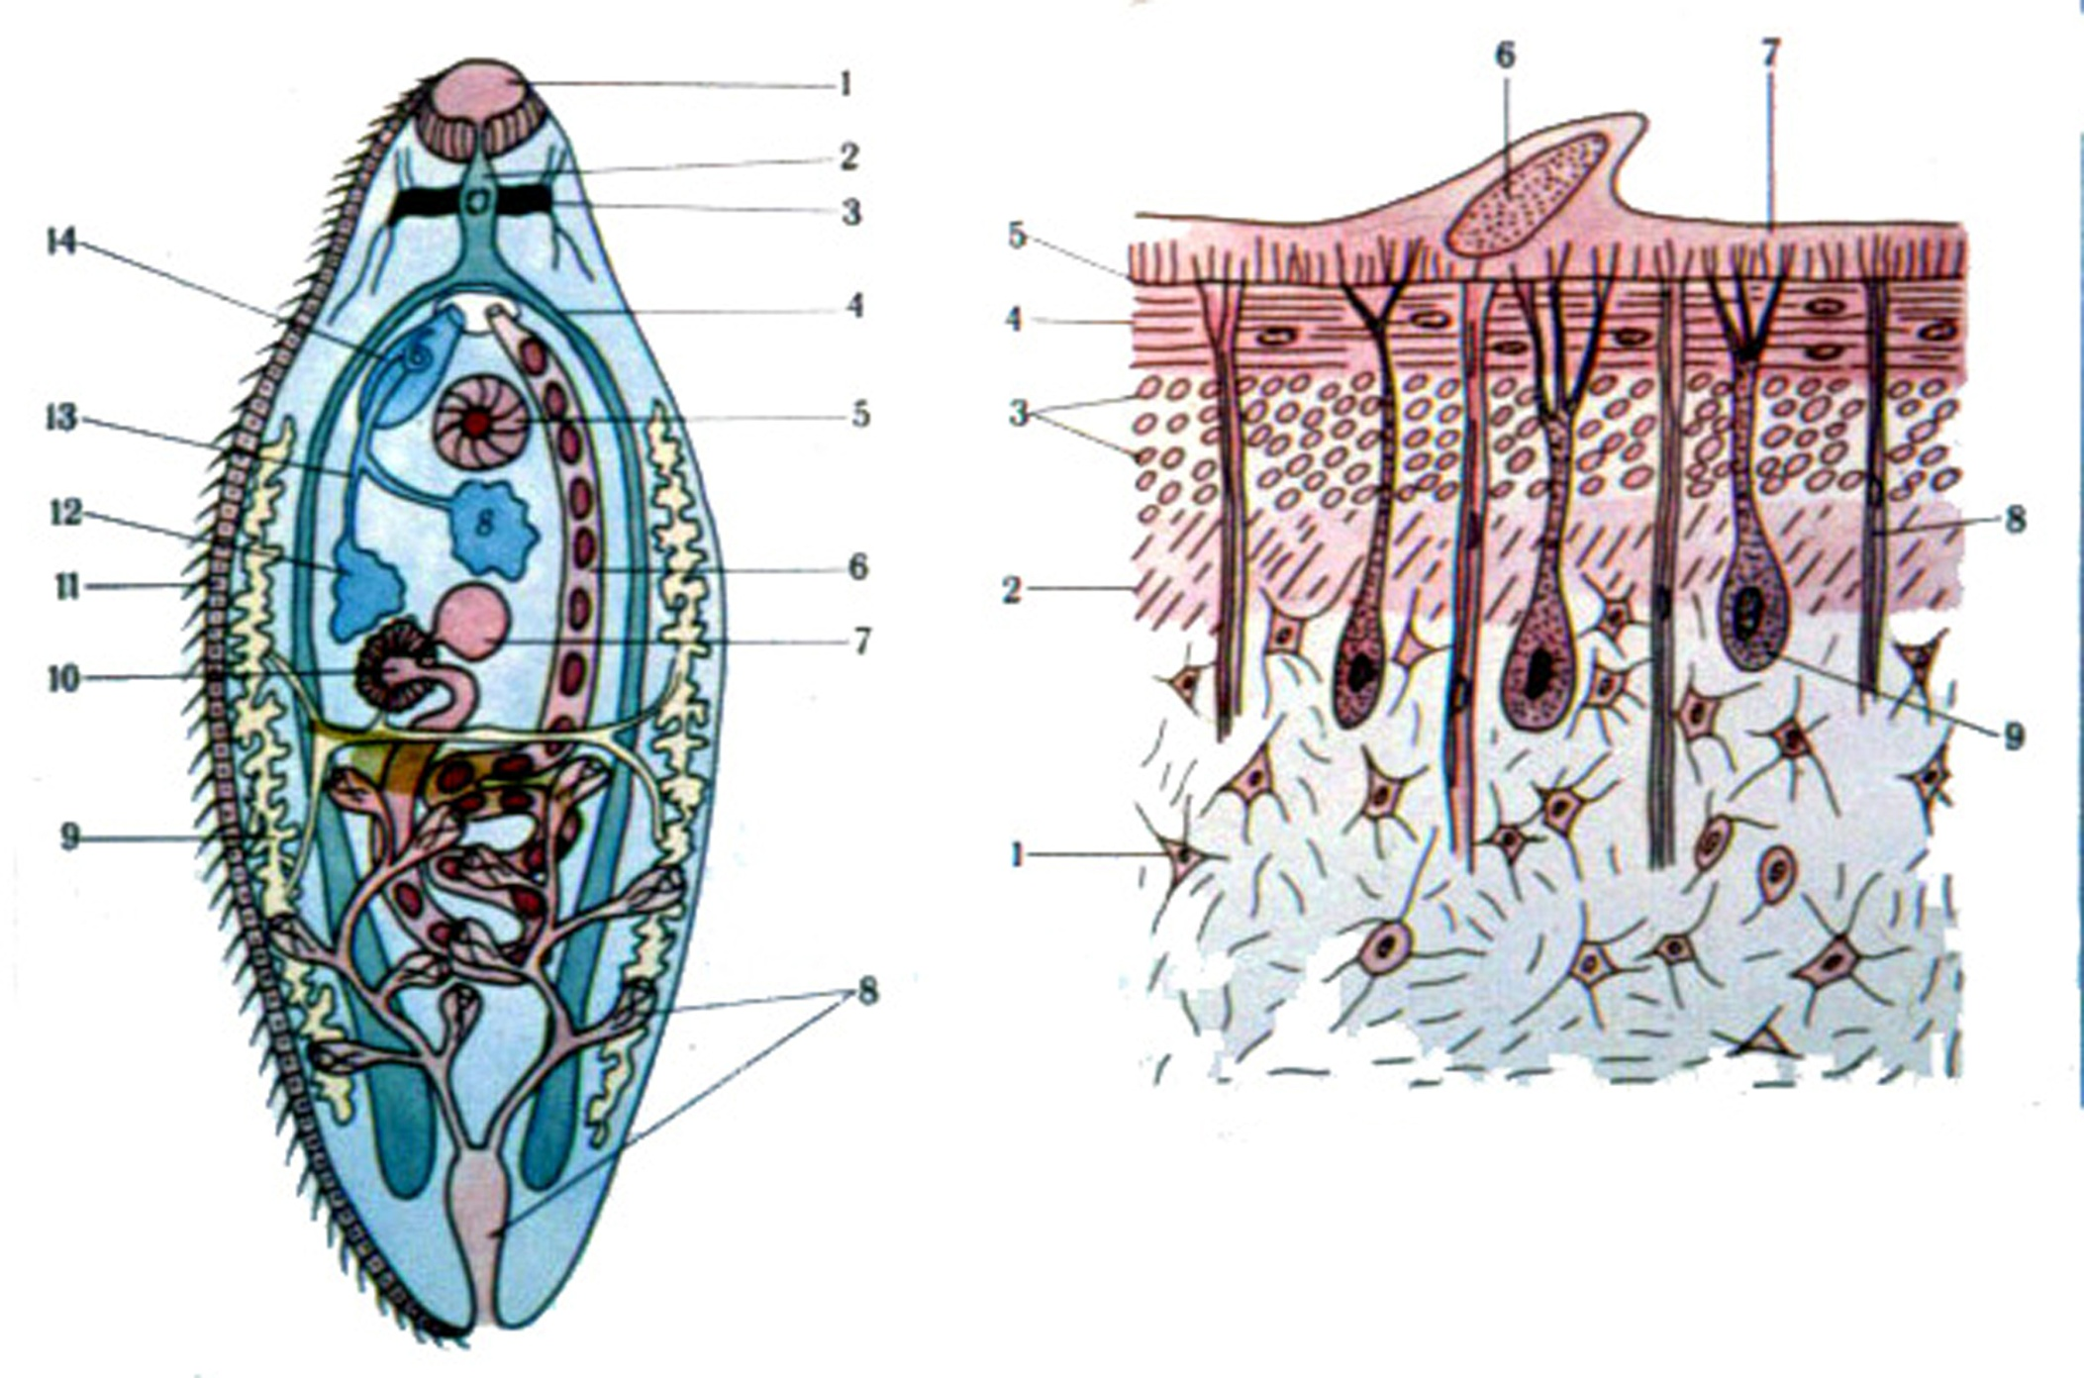
Класс Сосальщики – Trematoda

Slide 9
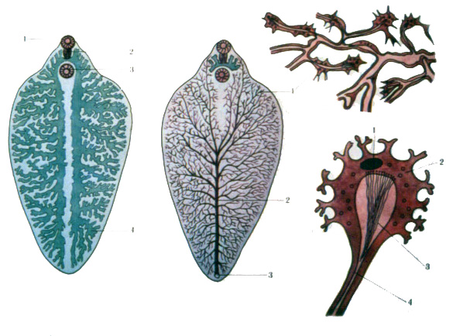
Внутреннее строение сосальщиков: пищеварительная и выделительная системы

Slide 10
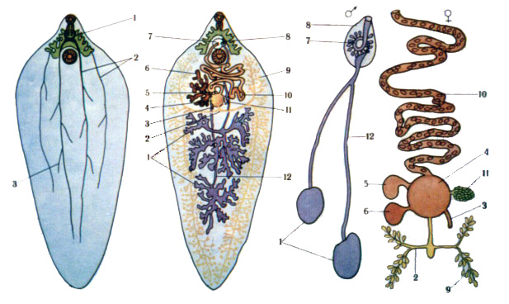
Внутреннее строение сосальщиков: нервная и половая системы

Slide 11
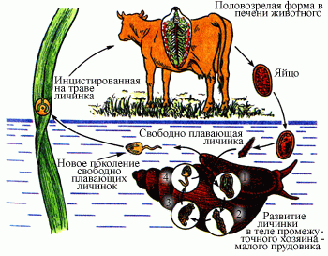
Цикл развития печеночного сосальщика (Fasciola hepatica)

Slide 12
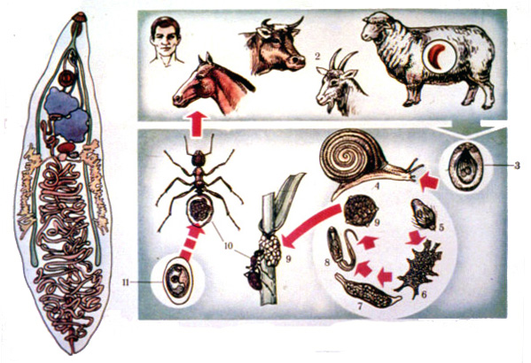
Цикл развития ланцетовидной двуустки (Dicrocoelium lanceatum)

Slide 13
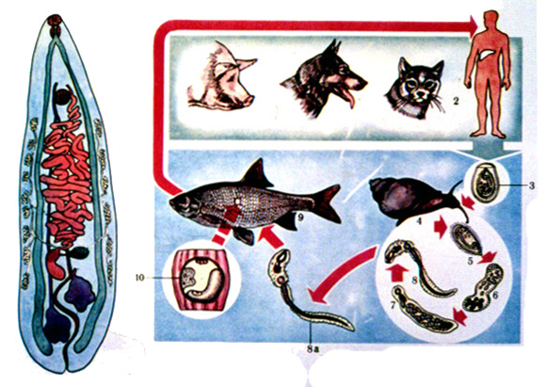
Цикл развития кошачьей двуустки
(Opistorchis felineus)

Slide 14
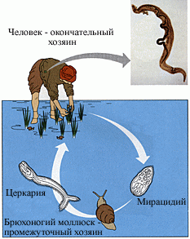
Цикл развития кровяной двуустки (Schistosoma)

Slide 15
Класс Ленточные черви (Cestoda)
Внутренние паразиты тонкого кишечника человека и животных.
Тело плоское, лентовидное, размеры от 5 мм до 20 метров.
Тело делится на головку (сколекс) с органами фиксации, шейку (зона роста) и тело (стробилу), состоящее из члеников (проглоттид).
Пищеварительного аппарата нет, питание осмотическое.
Инвазионные личинки – финны – обитают в печени, легких, мышцах, головном мозге промежуточного хозяина.

Slide 16
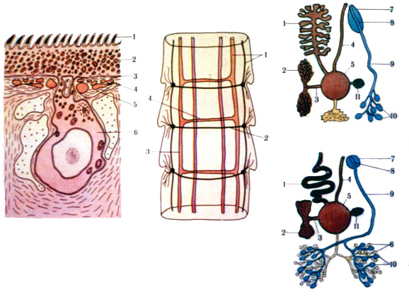
Строение ленточных червей

Slide 17
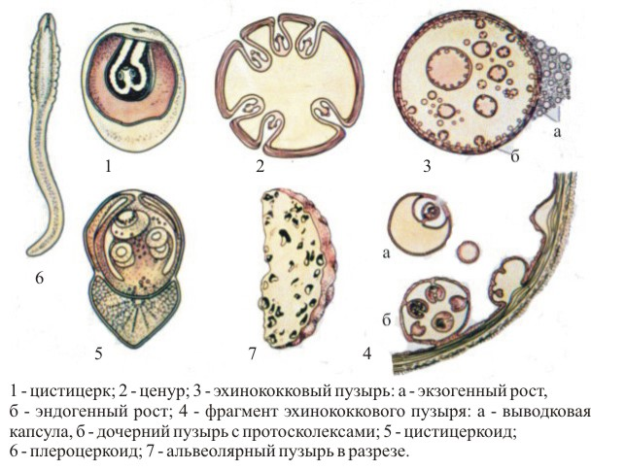
Личиночные стадии цестод (финны)

Slide 18
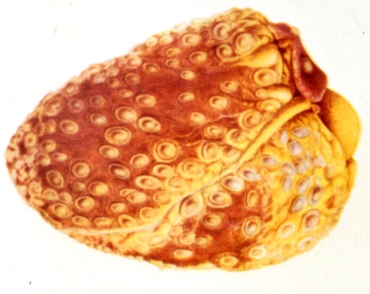
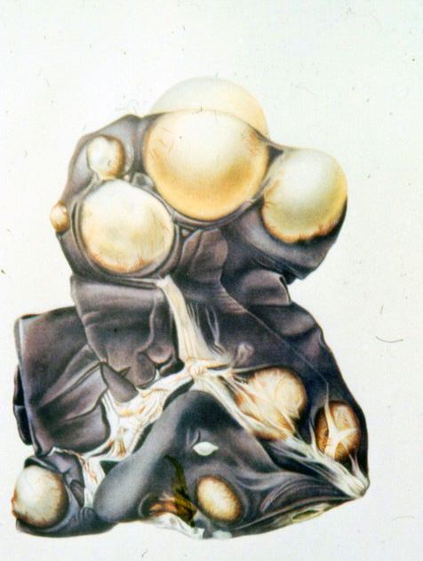
Внутренние органы, пораженные финнами
Сердце с цистицерками
Печень с эхинококками

Slide 19
Класс Ленточные черви делится на два отряда:
Отряд Цепни (Cyclophyllidea)
Отряд Лентецы (Pseudophyllidea)

Slide 20
Отряд Цепни (Cyclophyllidea):
сколекс имеет 4 присоски, иногда с крючьями
матка закрытого типа
зрелые членики отделяются
первая личинка (онкосфера) развивается в матках зрелых члеников

Slide 21
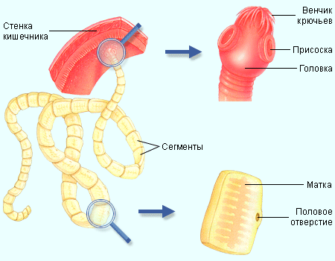
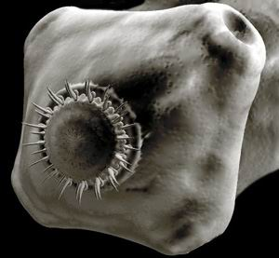
Отряд Цепни (Cyclophyllidea)
Тело цепня делится на головку (сколекс) с присосками и крючьями, шейку (зона роста) и тело (стробилу), состоящее из члеников (проглоттид).
Вооруженный сколекс свиного цепня (Taenia solium)

Slide 22
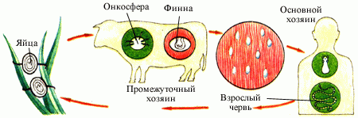
Цикл развития бычьего цепня (Taeniarhynchus saginatus)

Slide 23
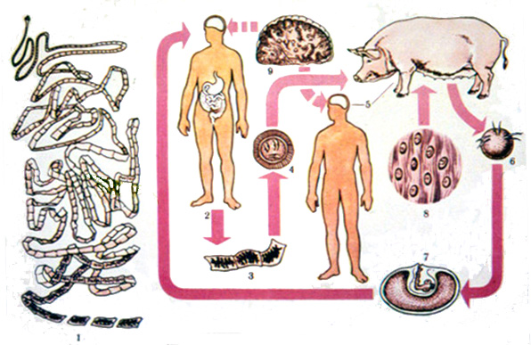
Цикл развития свиного цепня (Taenia solium)

Slide 24
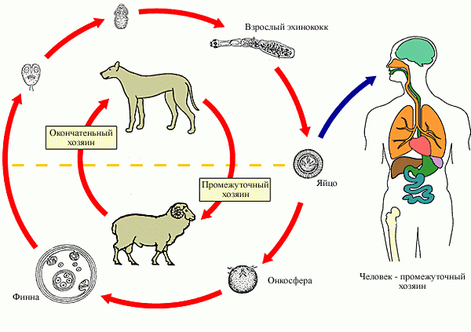
Цикл развития эхинококка (Echinococcus granulosus)

Slide 25
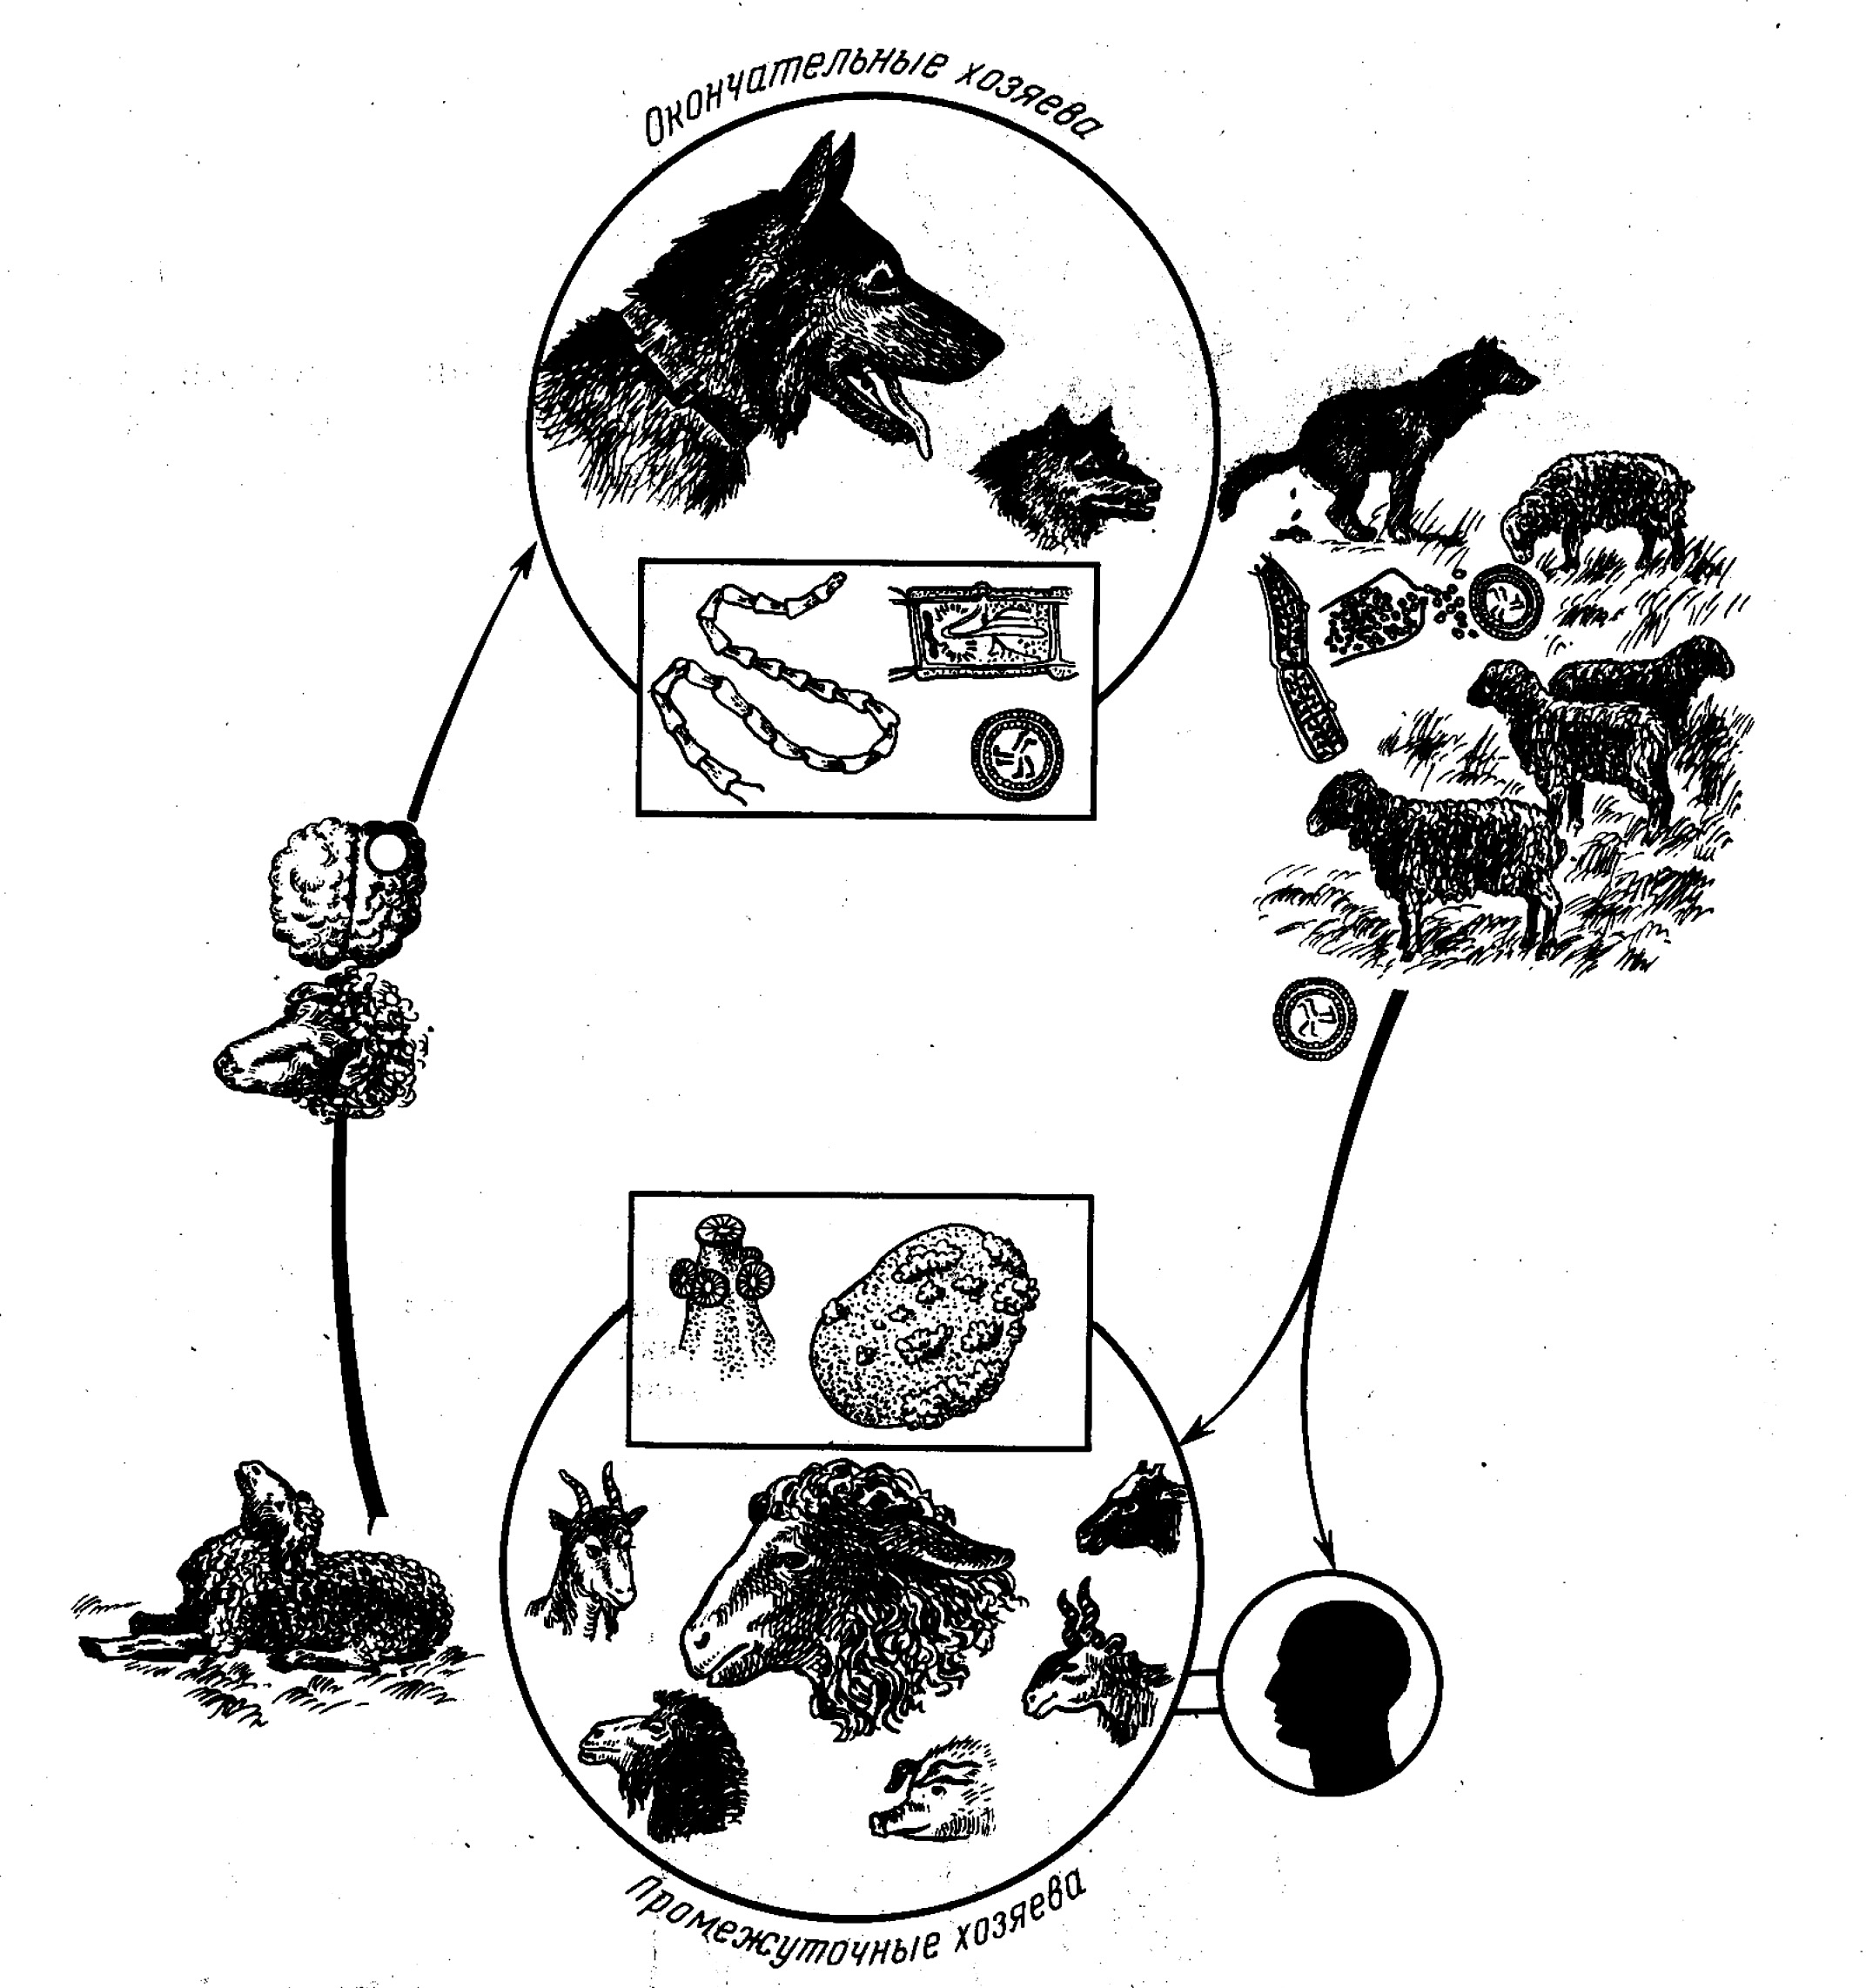
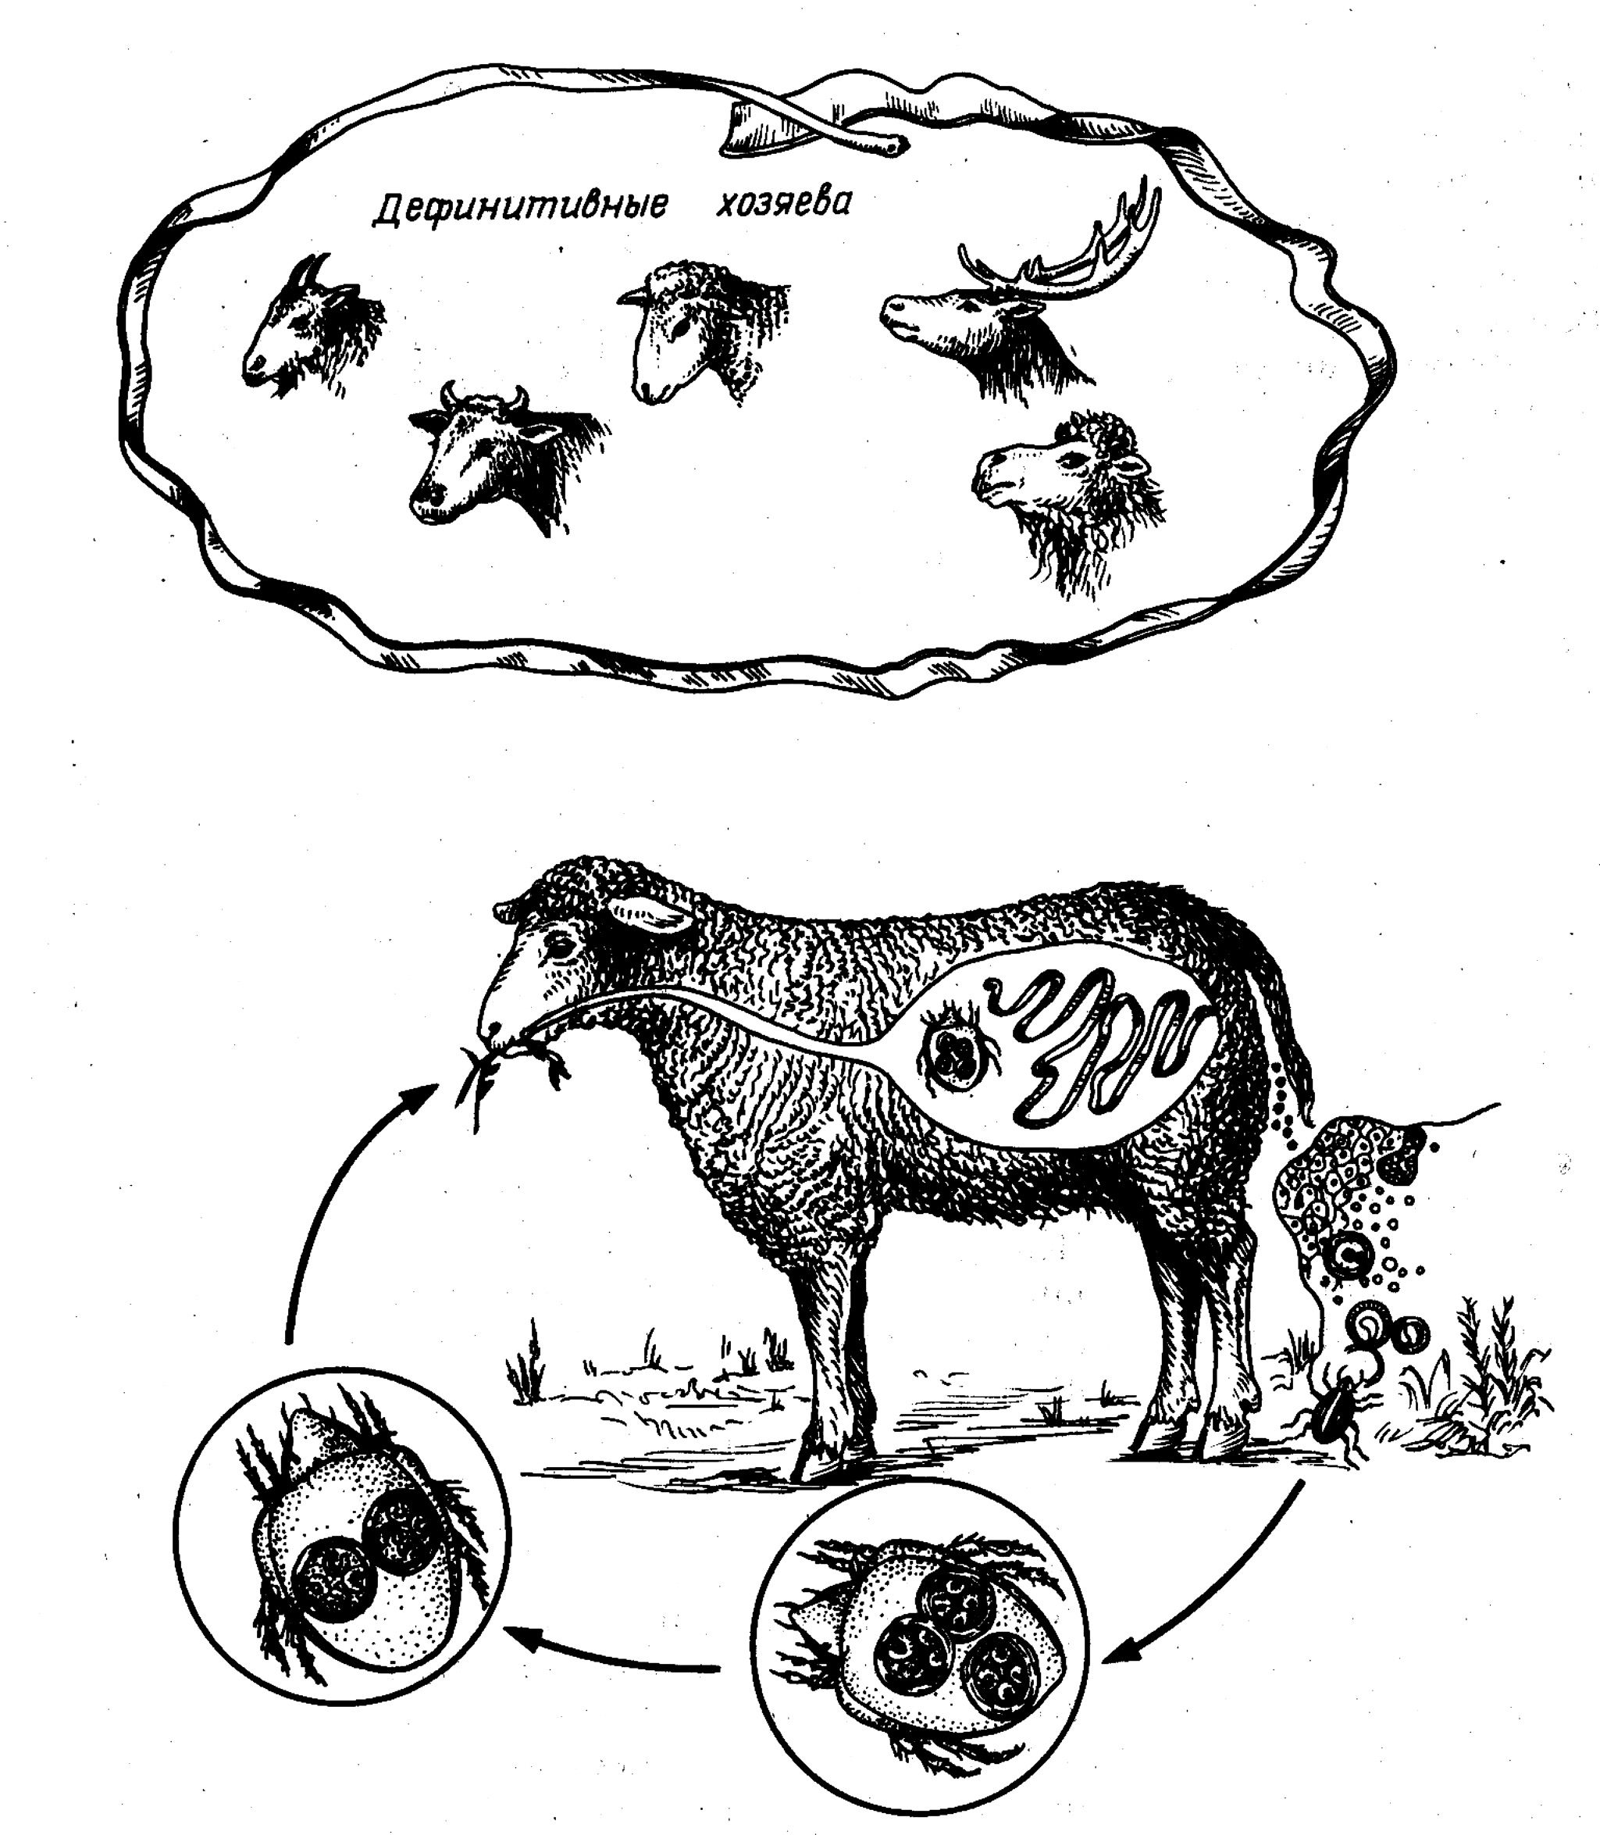
Циклы развития:
овечьего мозговика (ценур, Multiceps multiceps)
мониезии (Moniezia)

Slide 26
Отряд Лентецы (Pseudophyllidea):
головка имеет 2 щелевидные ямки (ботрии)
матка открытого типа
зрелые членики не отделяются
первая личинка подвижна, развиваются во внешней среде

Slide 27
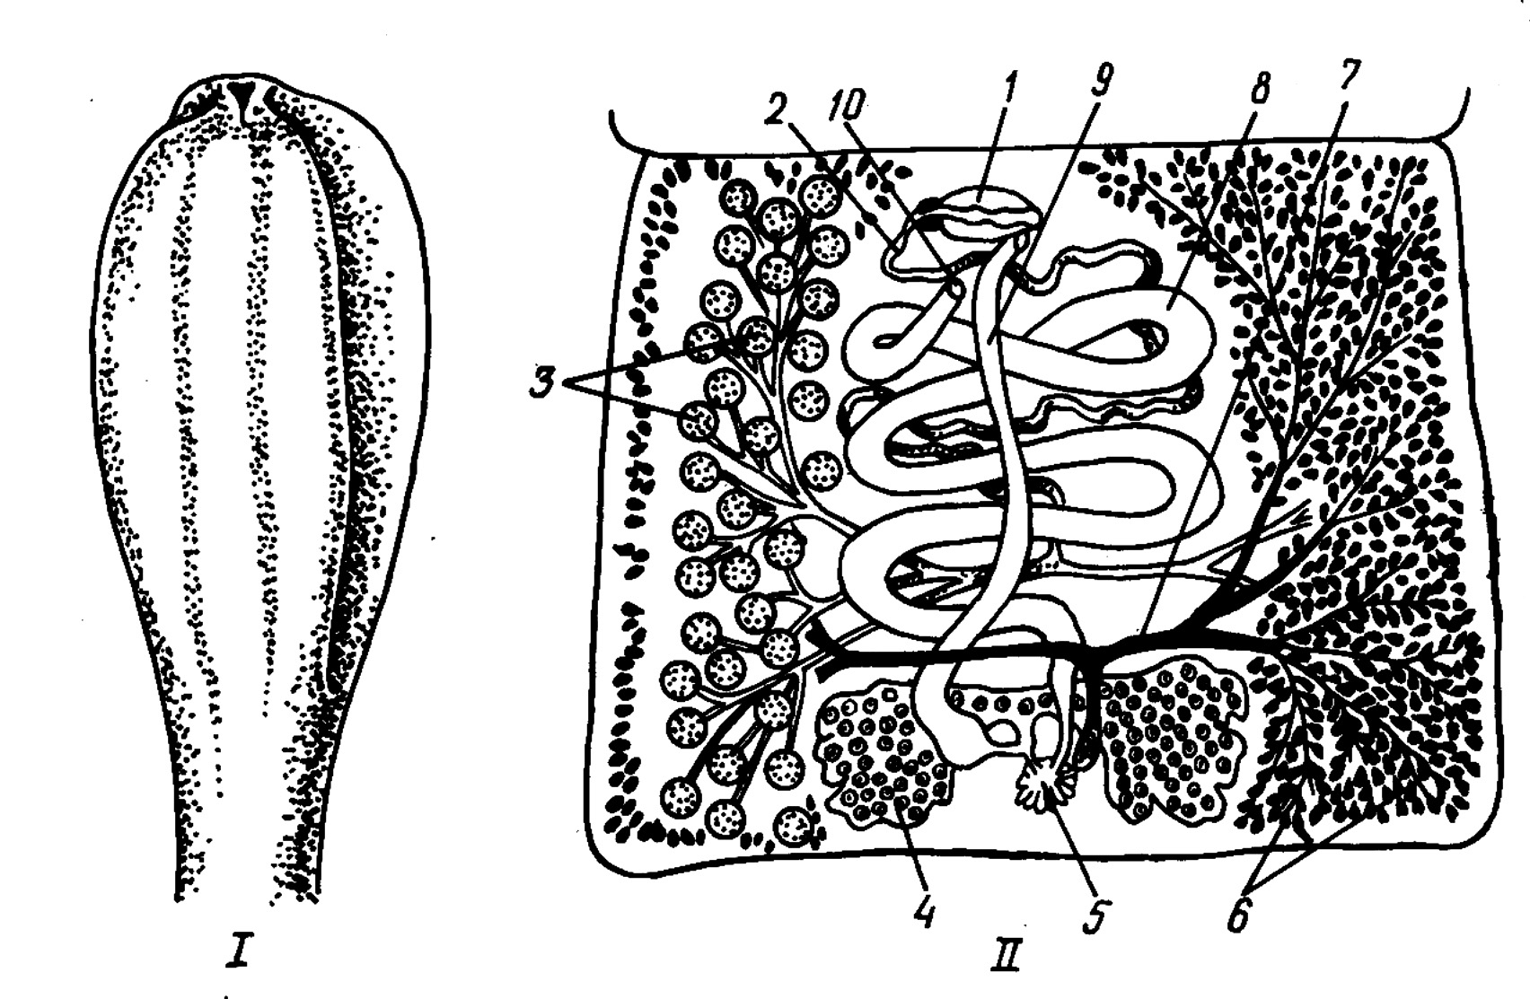
Отряд лентецы (Pseudophyllidea)

Slide 28
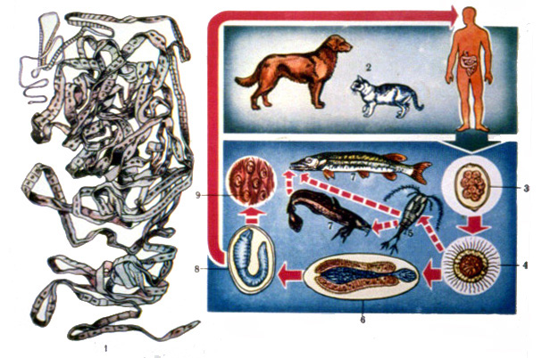
Цикл развития лентеца широкого (Diphyllobothrium latum)

Slide 29
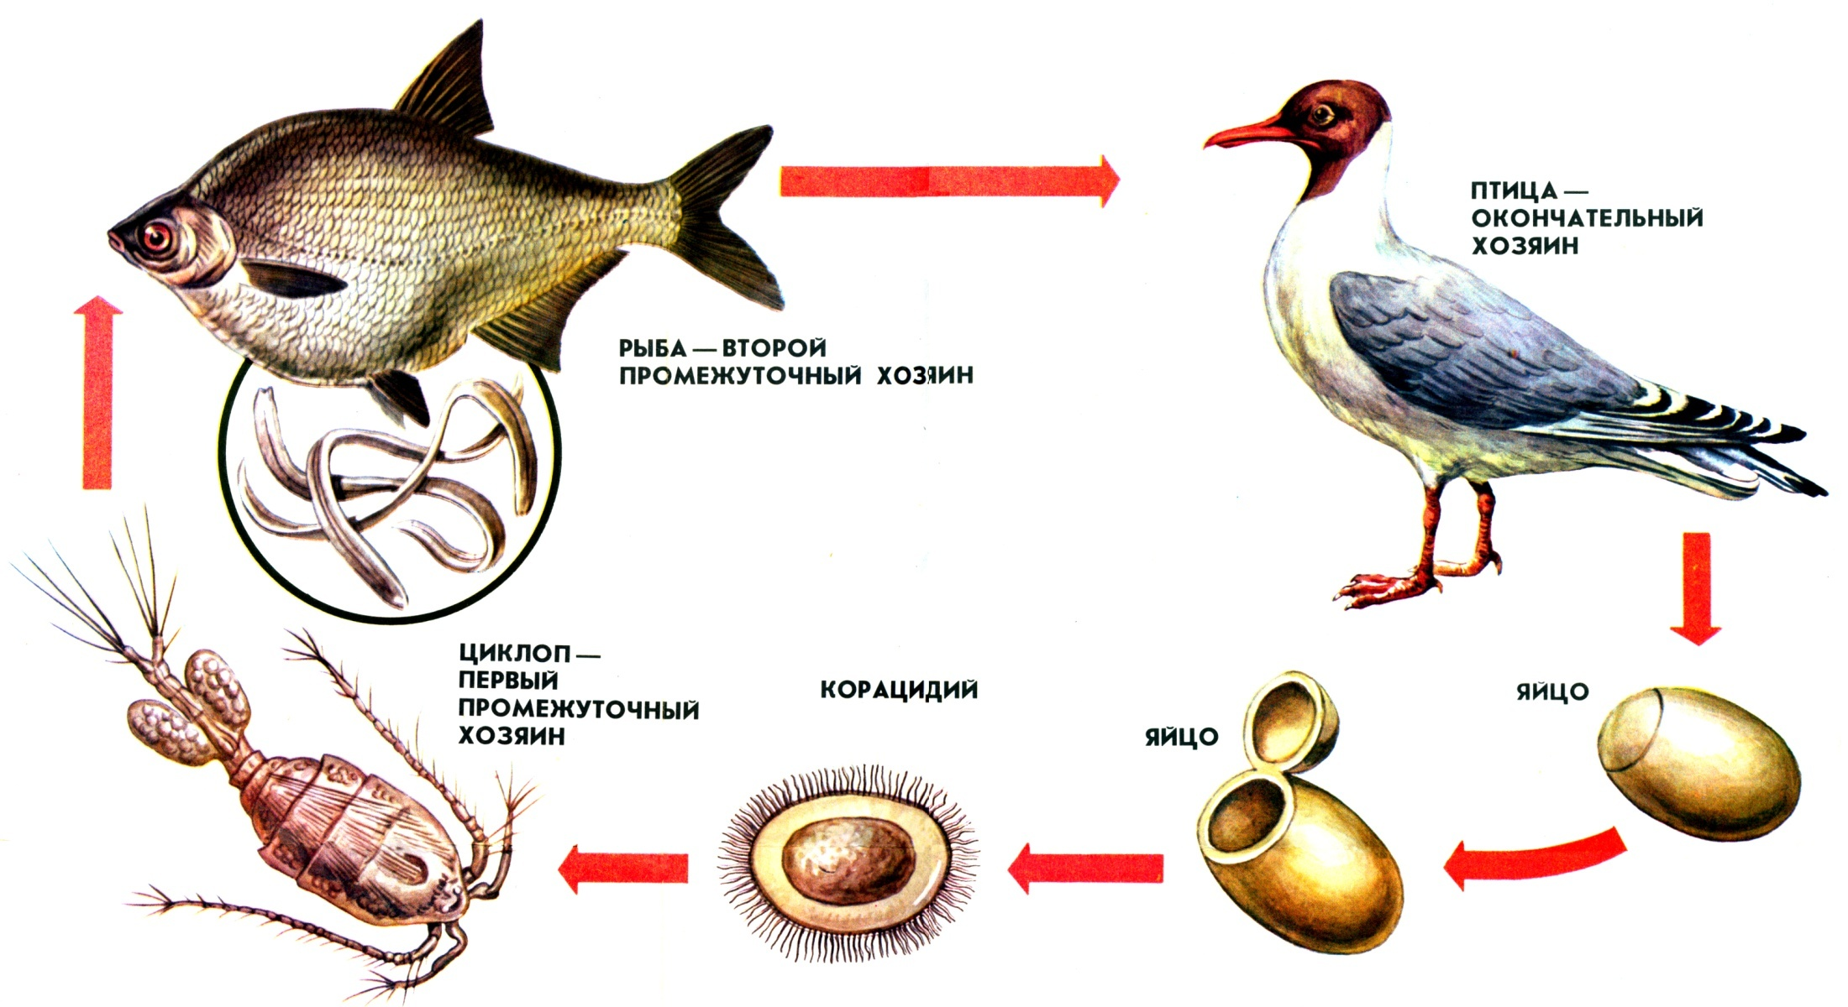
Цикл развития ремнеца (сем. Ligulidae)

Slide 30
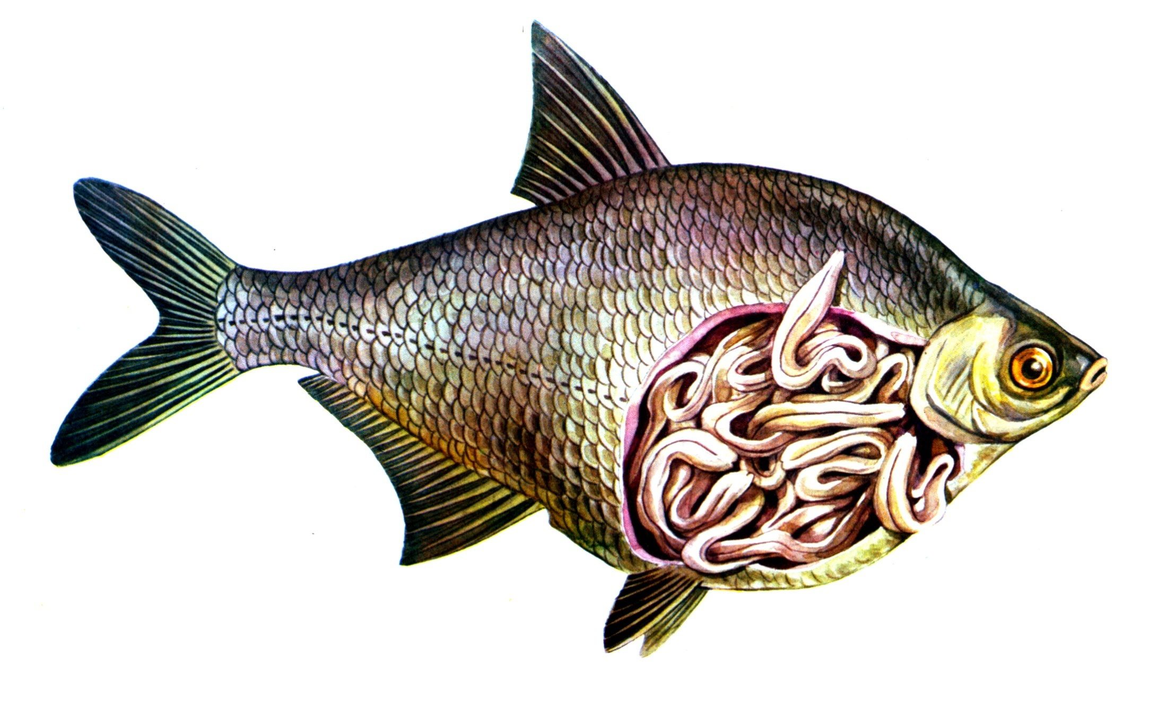
Рыба, пораженная лигулой

